Slide 1



Slide 2


Slide 3


Vida Emocionante
Marilza Pereira Calsavara
MDLUZ
18/08/2023

Slide 4

A cada novo dia o sol nasce,
Colorindo, clareando e aquecendo,
O nosso mundo já repleto de maravilhas,
De fascínio da Natureza,
Expandindo diante da nossa visão,
Toda a sua majestosa beleza.

Slide 5


Slide 6

Não me isolo da vida vibrante,
Sinto entusiasmo e interesse...
Pela vida tornando-me sempre atuante,
Quebro hábitos, rotinas acomodadas,
Abro-me a novas pessoas e novos assuntos,
Assim motivada um mundo maior me espera.

Slide 7


Slide 8

Meu sorriso eclode espontaneamente,
Diante de uma surpresa feliz,
Reflete minha alegria interior,
Abro a janela para a vida,
E vejo-a no presente de cada estação...
Outono, Inverno, Primavera e Verão!

Slide 9


Slide 10
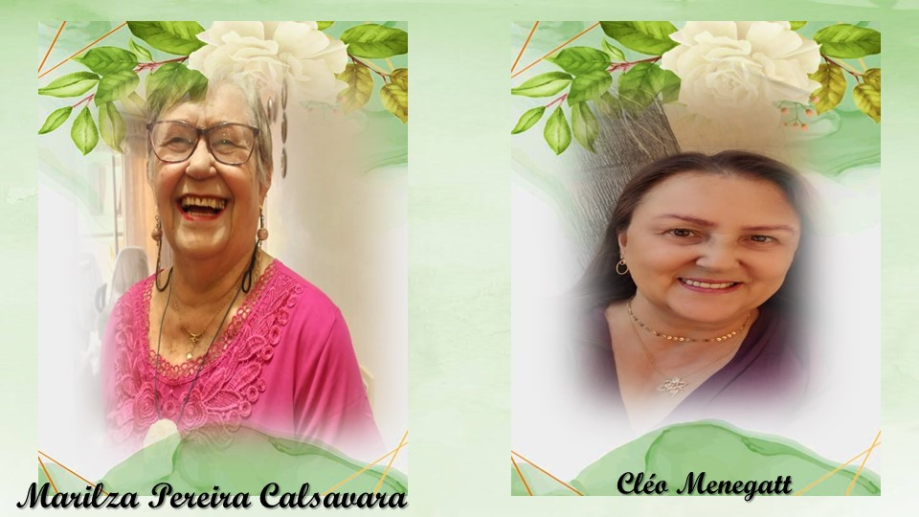
Marilza Pereira Calsavara
Cléo Menegatt

Slide 11
Imagens: Internet e Acervo Pessoal
Texto:Marilza Pereira Calsavara (MDLUZ)
Música: Richard Clayderman- Memory
http://www.sergrasan.com.br/cleoslides
Canal no Youtube:
http://www.youtube.com/c/CleoniceMenegattGoelzer
Criação, Formatação e Edição:
Cléo Menegatt
cmenegatt2016@gmail.com

